Slide 1
Fundamentos .NET 6
2022
Notes:
DIAPO con título general

Slide 2
ASP.NET Core MVC
Uso del patron MVC en ASP.NET Core

Slide 3
ASP.NET Core MVC
El patron MVC
Controladores
Modelos
Vistas
Swagger

Slide 4
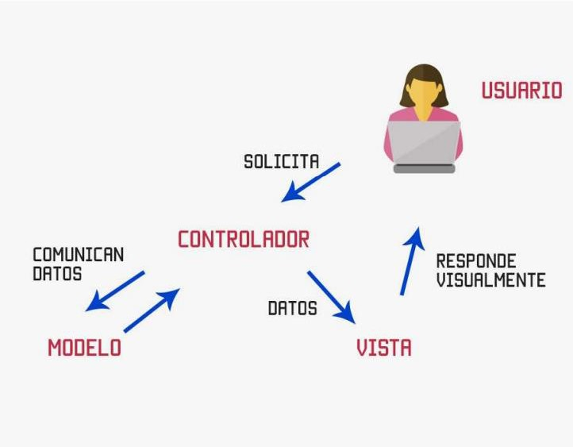
El patrón MVC
Separación del codigo de la aplicación en 3 capas, con responsabilidad acotada
Modelo: definición de la estructura de datos, independiente de la interfaz
Vista: representación visual de los datos de cara al usuario
Controlador: Coordina la comunicación con el usuario, realizando las operaciones solicitadas

Slide 5
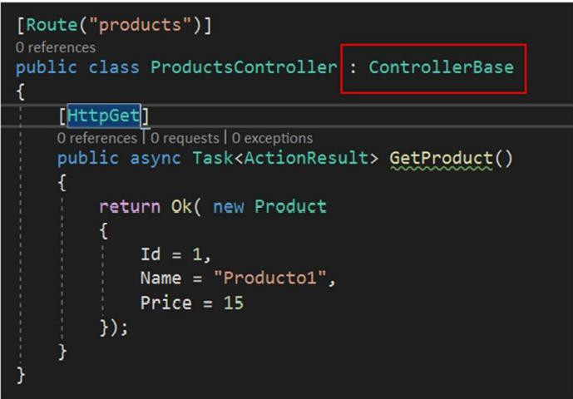
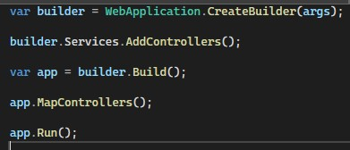
Controladores
Punto de entrada del API en ASP.NET Core
Contienen acciones, cada una correspondiente a un endpoint del API
Se suelen usar para agrupar acciones sobre un mismo recurso
Deben heredar de ControllerBase
Se añaden al proyecto mediante servicios y middleware

Slide 6
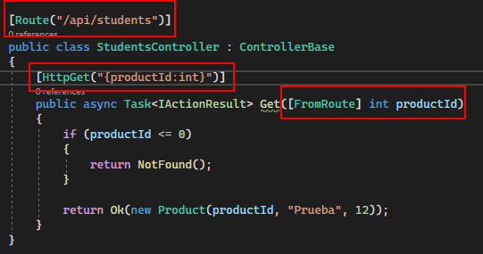
Controladores
Enrutamiento
La ruta base del controlador se especifica mediante el atributo Route
La ruta de cada acción y el verbo HTTP correspondiente se especifican mediante atributos como HttpGet
El conjunto ruta + verbo debe ser único para cada acción
Se pueden usar ciertas palabras reservadas para evitar magic-strings en las rutas:
[controller] Para referirnos al nombre del controlador
[action] Para referirnos al nombre de la acción

Slide 7
Controladores
Binding
El modo de mapear parámetros se especifica con atributos:
FromRoute
FromQuery
FromBody
FromHeader
FromForm
FromServices

Slide 8
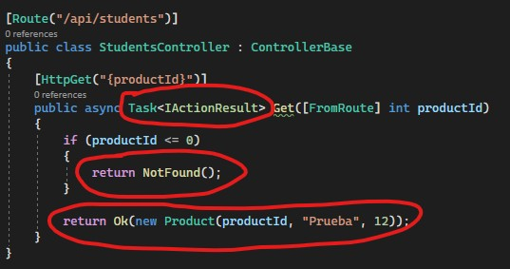
Controladores
Respuestas
Una acción puede devolver directamente el modelo de datos
Una respuesta con modelo de datos es equivalente a un 200 (OK).
Lo habitual es devolver IActionResult, para poder emplear métodos para cada estado HTTP como:
Ok()
NotFound()
Created()
NoContent()

Slide 9
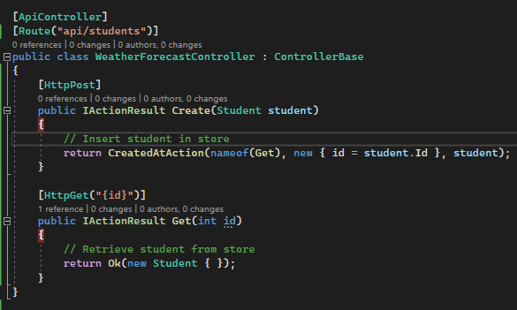
Controladores
ApiController
Aplicar el atributo ApiController al controlador, aplica ciertas reglas útiles de forma automática
Binding de datos más inteligente:
FromBody: inferido para tipos complejos
FromForm para ciertos tipos de datos
FromRoute si el nombre coincide con un parámetro de la ruta
FromQuery para el resto
Validación automática del model de datos
No es necesario llamar a ModelState.IsValid

Slide 10
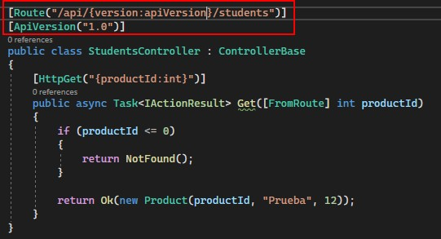
Controladores
Versionado de APIs
Con ASP.NET Core MVC podemos verisonar nuestro API
Instalando Microsoft.AspNetCore.Mvc.Versioning
Registrando los servicios necesarios
Podemos decorar los controladores con la version del API deseada
Se puede tener un controlador por version si ambos no comparten ruta

Slide 11

¡Ejercicios!
Tiempo para realizar unos ejercicios para familiarizarnos con los controladores de ASP.NET Core MVC

Slide 12
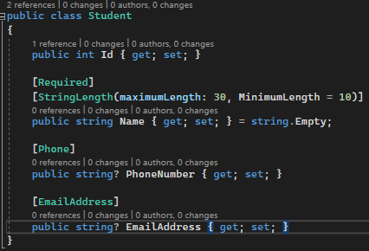
Modelos
Definición de la estructura de datos
Clases de tipo DTO
Contienen los datos que reciben las acciones
Se pueden mapear contra una vista
Contienen atributos para validar los datos
https://learn.microsoft.com/en-us/dotnet/api/system.componentmodel.dataannotations?view=net-6.0

Slide 13
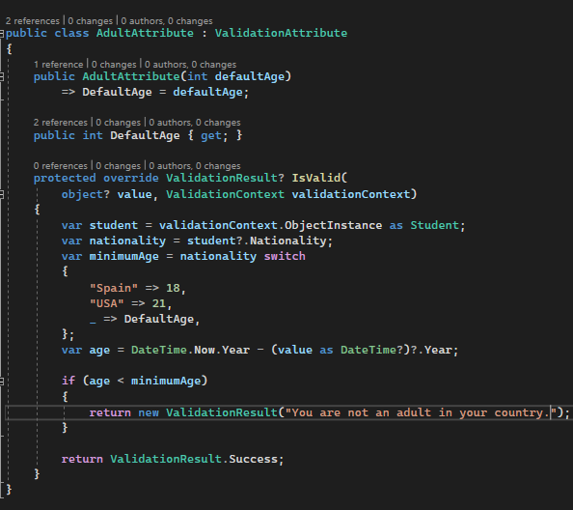
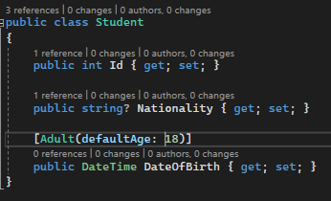
Modelos
Validaciones custom
Podemos implementar nuestros propios atributos de validación heredando de ValidationAttribute

Slide 14
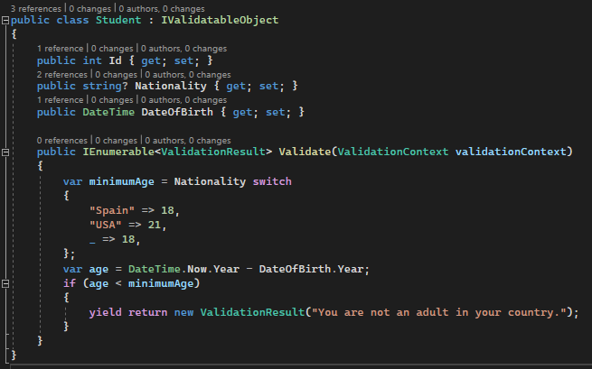
Modelos
Validaciones custom
También podemos personalizar las validaciones para un modelo, implementando el interfaz IValidatableObject

Slide 15
¡Ejercicios!
Tiempo para realizar unos ejercicios para familiarizarnos con los modelos de ASP.NET Core MVC

Slide 16
Vistas
Dos formas de crear vistas en ASP.NET Core
MVC: Usando el propio framework MVC podemos crear vistas
Desde el propio controlador llamando al método View()
Las vistas son ficheros en formato cshtml con sintaxis razor
Se localizan en el sistema de archivos por convención
Razor Pages: Framework más nuevo dedicado exclusivamente a vistas
Una razor page es autocontenida, no necesita controlador
Requiren menos código “boilerplate”
Método recomendado de ahora en adelante

Slide 17
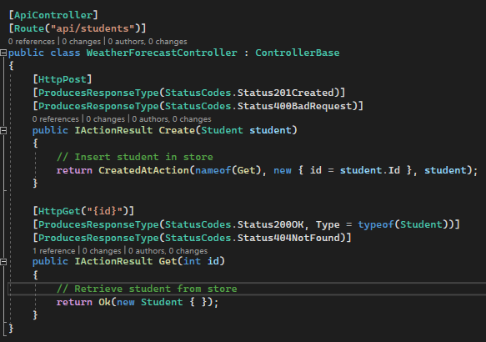
Swagger
Decoración de endpoints
Al igual que en las minimal APIs, podemos decorar los endpoints para generar mejor documentación
En este caso los endpoints se decoran con atributos

Slide 18
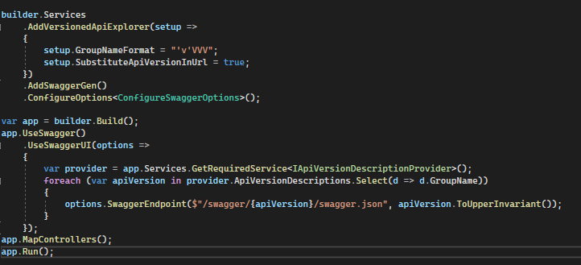
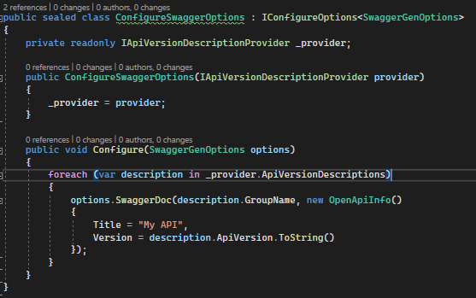
Swagger
Versionado de APIs
Se puede configurar swagger para generar una especificación de API por cada versión.
Se puede configurar el interfaz de swagger para consumir las distintas versiones del API

Slide 19
¡Ejercicios!
Tiempo para realizar unos ejercicios para emplear Swagger con ASP.NET Core MVC

